Slide 2
الجمهورية الجزائرية الديمقراطية الشعبية
وزارة تعليم العالي و البحث العلمي
جامعة محمد لمين دباغين سطيف 2
كلية الآداب و اللغات
قسم اللغة و الأدب العربي
موضوع
أسباب فقدان اللغة
عند مصطفى فهمي لكتابه:
أمراض الكلام
تحت الإشراف الاستاذة:
مصباح حنان
من إعداد الطـلبة :
نحال حليمة
مزهود فاطمة الزهراء
فارح آية
تخصص : ليسانيات تطبيقية
لسنة :ثالثة ليسانس
مقياس: علم النفس اللغوي
الفوج:01
السنة الجامعية: 2023 - 2024

Slide 3
مقدمة :
تعد اللغة أحد أهم الركائز التي يبنى عليها التواصل البشري والحضارات. ولكن، ما الذي يحدث عندما نفقد هذه القدرة الثمينة؟ في هذا البحث، سنتناول أسباب فقدان اللغة، تلك الظاهرة المعقدة التي تؤثر على حياة الأفراد والمجتمعات. سنستعرض العوامل المختلفة التي تساهم في فقدان اللغة، سواء كانت عوامل بيولوجية، أو اجتماعية، أو ثقافية. يهدف هذا البحث إلى تحقيق مجموعة من الأهداف المترابطة، والتي تتمثل في: فهم أسباب فقدان اللغات أي السعي إلى تحديد العوامل الرئيسية التي تؤدي إلى انقراض اللغات، تقييم آثار فقدان اللغات بمعنى دراسة الآثار المترتبة على فقدان اللغات على الأفراد والمجتمعات والثقافات، وتحديد الخسائر التي تلحق بالتراث الإنساني عوامل سياسية، اجتماعية، اقتصادية، أو تكنولوجية.

Slide 4
مقدمة :
يتمتع هذا البحث بأهمية بالغة لعدة أسباب: يساهم البحث في الحفاظ على التنوع الثقافي والإنساني، والذي يعتبر ركيزة أساسية لبناء مجتمعات متعددة ومتسامحة يعدمن أكثر المواضيع التي لاقت اهتماما من قبل العديد من الباحثين و الدارسين اللغويين وغيرهم منذ القدم إلى يومنا هذا ،فتتمثل فقدان اللغة مشكلات خطيرة يعاني منها المربون سواء في المدرسة أو المنزل حيث تؤثر سلبا في الحصيل اللغوي . انطلاقا مما سبق نطرح الأسئلة التالية: ما أسباب فقدان اللغة ؟ و ماهية آليات فقدانها ؟ و فيما تكمن طرق علاجها؟
اقتضت منا طبيعة الموضوع تقسم البحث إلى مقدمة و مدخل و ثلاثة فصول وخاتمة ، عنون الفصل الأول بالإطار النظري لفقدان اللغة أما الفصل الثاني كان بعنوان آليات فقدان اللغة و الفصل الأخير عن طرق تشخيص و العلاج المقترحة من قبل فهمي، ثم خاتمة التي جاءت فيها النتائج المستخلصة من الموضوع ،وقد استندنا بحثنا هذا على بعض المصادر و المراجع نذكر منها: كتاب أمراض الكلام ل:مصطفى فهمي وكتاب اللسانيات العصبية اللغة في الدماغ وغيرها من الكتب .

Slide 5
خطة البحث
مقدمة
الفصل الثاني: آليات فقدان اللغة
الفصل الثالث: طرق التشخيص و العلاج المقترح من قبل فهمي
الفصل الأول: اللغة و نظريات علم النفس
خاتمة
قائمة المصادر و المراجع

Slide 6
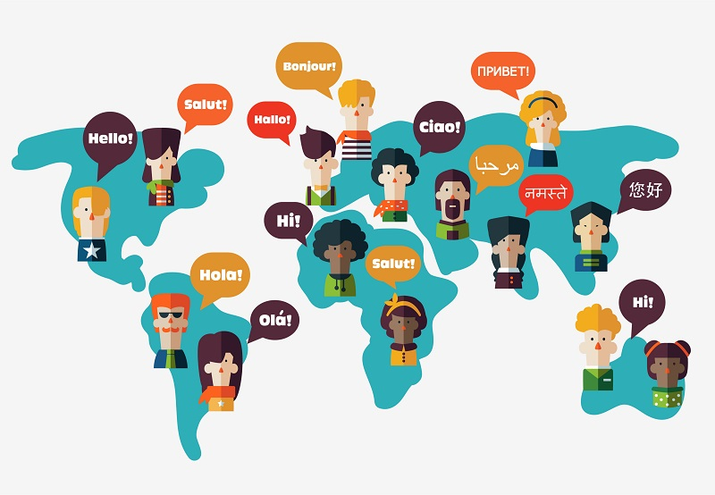
الفصل الأول: اللغة و نظريات علم النفس
ماهية اللغة
العناصر الأساسية للغة
نظريات علم النفس السلوكي

Slide 7
ماهي اللغة ؟:
لقد اختلف العلماء في تعريف اللغة و مفهومها وليس هناك اتفاق شامل على مفهوم محدد للغة يرجع سبب كثرة التعريفات و تعددها إلى ارتباط اللغة, بكثير من العلوم فانتقاء تعريف لها ليس بالعملية اليسيرة منها على سبيل المثال:
اللغة كما يقول أوتو يسبرسن نشاط إنساني يتمثل من جانب في مجهود عضلي يقوم به فرد من الفرد ، ومن جانب آخر عملية إدراكية ينفعل بها فرد أو أفراد آخرون
ظاهرة اجتماعية تستخدم لتحقيق التفاهم بين الناس صورة من صور التخاطب سواء كان لفظيا أو غير لفظي
يعرفها ابن جني: بقوله" أما حدها فإنها أصوات يعبر بها كل قوم عن أغراضهم

Slide 8
من خلال هذه التعاريف نفسر أن اللغة هي أداة قوية تشكل حياتنا وتفاعلاتنا مع العالم من حولنا. إنها تسمح لنا بالتعبير عن أنفسنا، وبناء علاقات، وتعلم أشياء جديدة، وتشكيل مجتمعات
أو ما يُعرف أيضًا بـ "الانقراض اللغوي"، هو موضوع شغل بال العديد من اللغويين والعلماء الاجتماعيين. يختلف تعريف هذا المصطلح قليلاً بين الباحثين، إلا أن هناك توافق عام على أنه يشير إلى توقف استخدام لغة ما بشكل كامل، مما يؤدي إلى زوالها وانقراضها
فقدان اللغة هو مصطلح يشير إلى تلاشي تدريجي لقدرة الفرد أو المجتمع على استخدام لغة معينة. هذا التلاشي قد يكون جزئياً أو كلياً، وقد يحدث لأسباب مختلفة ومتنوعة
أما مصطلح فقدان اللغة :
في الأخير نفسر أن،فقدان اللغة يعني اختفاء لغة ما تمامًا من الاستخدام اليومي

Slide 9
العناصر الأساسية للغة
الأصوات: ويقصد بها الحروف من حيث مخارجها وصفاتها، وقوانين تطورها، ومبحث هذا العنصر: علم الأصوات والتجويد.
الألفاظ: وهي الكلمات التي تتألف منها الجمل من حيث: اشتقاقها وشكلها ومعانيها، ومبحث هذا العنصر: علم الصرف والمعاجم، وعلوم اللغة والإملاء والخط.
التراكيب: ويقصد بها العبارات التي تتضمن جملتين فأكثر، كما يقصد بها نظم الكلام وأدوات ربطه، ووظائف الكلمة في التركيب، وأحوال إعرابها، وطول الكلام وقصره، وصلته بنفسية المتكلم وعقلية السامع، وتطور التراكيب عبر العصور، ومبحث ذلك: علم النحو، والبلاغة، والأدب.
الجمل: وهي الجمل المفيدة التي تتألف منها التراكيب سواء كانت اسمية أم فعلية، من حيث: بنائها وقواعد إعرابها وتركيبها.

Slide 10
الفصل الثاني :آليات فقدان اللغة
تأثير الإصابات الدماغية على مناطق اللغة
العلاقة بين الذاكرة و فقدان اللغة
دور العوامل النفسية في تعطيل آليات إنتاج اللغة

Slide 11
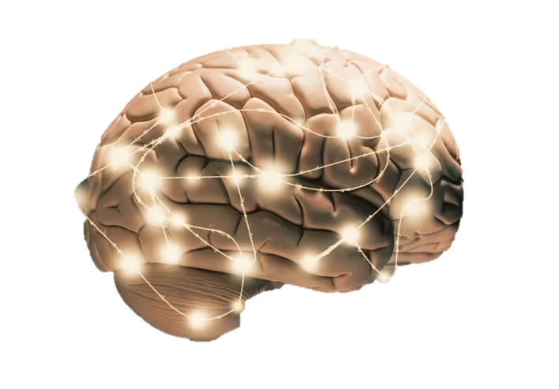
تأثير الإصابات الدماغية على مناطق اللغة
منطقة بروكا
تقع في الفص الجبهي الأيسر و المسؤول عن إنتاج الكلام و تنسيق الحركات اللازمة للكلام
منطقة فيرنيك
تقع في فص الصدغي الأيسر و مسؤولة عن فهم اللغة و معالجة المعلومات اللغوية
الحزمة ال
تربط بين منطقتي بروكا و فيرنيك و تلعب دورا هاما في نقل المعلومات اللغوية
منطقة فيرنيك
الفص الجداري
الفص الجبهي
منطقة بروكا
الفص الصدغي

Slide 12
السكتة الدماغية
الإصابات الدماغية الرضيحة
الأورام الدماغية
الاضطرابات العصبية
أهم الإصابات الدماغية التي تأدي إلى اضطرابات في اللغة

Slide 13
الاضطرابات العصبية :
مثل مرض الزهايمرو
الأورام الدماغية:
يمكن الأورام الدماغية أن تضغط على مناطق اللغة أو تغزوها مما يؤدي إلى اضطرابات في اللغة
تعتبر السكتة الدماغية من أكثر الأسباب في الاضطرابات شيوعا حيث يؤدي إلى نقص الثروية الدموية في مناطق الدماغ المسؤولة عن اللغة مما يؤدي إلى تلف هذه المناطق
السكتة الدماغية:
الإصابات الدماغية الرضيحة
مثل إصابات الرأس الناتجة عن الحوادث أو الصدمات ،يمكن أن تؤدي إلى تلف هذه المناطق اللغة و تختلف شدة حسب قوة الإصابات و موقعها
والخرف الجبهي الصدغي ،يمكن أن تؤدي إلى تدهور تدريجي للغة

Slide 14
الفصل الثالث: الطرق العلاجية لأسباب فقدان اللغة
العلاج النفسي
تقنية الاسترخاء
العلاج بالأدوية
الحوارات
العلاج عن طريق العقاب والتعزيز
العلاج عن طريق الإيحاء ، والتسلية ، والإقناع

Slide 15
الطرق العلاجية لأسباب فقدان اللغة
هي وسيلة مساعدة تعالج القلق أو التأثيرات العضلية المرتبطة بفقدان اللغة ، لكنها لا تعالج الاضطراب بشكل عام بل تقوم بالتقليل من حالة القلق ، المتأتؤون الذين يعانون قلقا نفسيا هنا يفضل استعمالهم لبعض المهدئات
لاج فقدان اللغة يمكن أن يعتمد بشكل كبير على تقنيات الاسترخاء حيث تساعد هذه التقنية على تخفيف التوتر والقلق ، مما يمكن أن يحسن من قدرة الشخص على التواصل ، فالشيء الوحيد الذي يعين المتأتئ على استرداد إتزانه العقلي والعصبي هو الاسترخاء ، وكذلك يعاج نشوء الاضطراب ، والقلق والخوف والهموم والتوترات التي تلازم المصاب بالتأتأة لا يمكن أن تتلاشى وتزول إلا بممارسة الاسترخاء
تعتبر الحوارات من الطرق العلاجية لفقدان اللغة، حيث تساعد في التعليق على ما يقوله المتأتئ ، مما تشجعه تدريجيا على المشاركة في الحوار، كإقامة أسئلة بالصدفة التي تجعل المتأتئ يندفع تدريجيا إلى المحاورة والمشاركة في الحوار

Slide 16
العلاج عن طريق العقاب و التعزيز :وهو من الطرق العلاجية لفقدان اللغة فبعض الناس يرون أن العقاب قد يكون الفعال في علاج التأتأة ،حيث يمكن أن يساعد الأطفال على تحسين الكلام السيلم بدون تدخل متخصص.
العلاج عن طريق الإيحاء والتسلية
و الاقناع:وهي تقنية تقوم بدعم الأطفال الذي يعانون من عجز في التواصل وخوهم الناجم عن عيوب الكلام لديهم ،وإحساسهم بالنقص نتيجة لذلك في بيئية اجتماعية
العلاج النفسي : يعتبر العلاج النفسي من الطرق العلاجية لفقدان اللغة حيث يساهم في إعادة التربية خاصة الاضطرابات العصابية ويشير الأخصائيون إلى أنهم يستخدمون أساليب متعددة لعلاج الاضطرابات النفسية لدى المراهقين أكثر من الأطفال

Slide 17
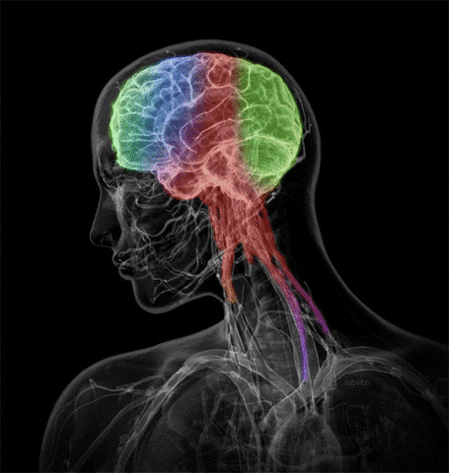
خـــــــــــاتمة
من خلال تفسيرنا نستنتج أن:
فقدان اللغة لدى مصطفى فهمي يمكن أن يُعزى إلى مجموعة من العوامل المعقدة، بدءًا من الظروف الشخصية والاجتماعية التي مر بها، وصولاً إلى التحديات النفسية والثقافية التي قد تؤثر على عملية التواصل. فقد يكون الانتقال من بيئة لغوية معينة إلى أخرى، أو التجارب الحياتية الصعبة، سبباً في إضعاف الروابط اللغوية. كما أن العزلة الاجتماعية أو نقص الدعم اللغوي يمكن أن يساهم في تفاقم هذه الظاهرة. وبالتالي، فإن فهم هذه الأسباب يعد خطوة مهمة نحو إيجاد الحلول المناسبة لتعزيز القدرة على التواصل والاندماج الاجتماعي.
فقدان اللغة يمكن أن يكون نتيجة لمجموعة متنوعة من الأسباب، بما في ذلك السكتات الدماغية، الإصابات الدماغية، الاضطرابات العصبية، أو الحالات النفسية. تختلف طرق العلاج بناءً على السبب الجذري.
فقدان اللغة يمكن أن يُنظر إليه من زوايا متعددة، بما في ذلك الجوانب النفسية والاجتماعية والعصبية.
اللغة هي أداة قوية تشكل حياتنا وتفاعلتنا مع العالم من حولنا فهي تسمح لنا بالتعبير عن أنفسنا ، وبناء علاقات ،و تعلم أشياء جديدة ،و تشكيل مجتمعات.

Slide 18
شكرا جزيلا على حسن الاصغاء والمتابعة
شكرا جزيلا على حسن الاصغاء والمتابعة
شكرا جزيلا على حسن الاصغاء والمتابعة
شكرا جزيلا على حسن الاصغاء والمتابعة
شكرا جزيلا على حسن الاصغاء والمتابعة

